Slide 1
অনলাইন আইসিটি ক্লাসে সবাইকে স্বাগত

Slide 2
শিক্ষক পরিচিতি
মোঃ আনোয়ার হোসেন
সহকারী শিক্ষক ( কম্পিউটার )
মোবাঃ 01812-756818
ই-মেইলঃ anwarbag936@gmail.com
বন্দুয়া দৌলতপুর উচ্চ বিদ্যালয়

Slide 3
পাঠ পরিচিতি
অনলাইন ক্লাস
শ্রেণীঃ ৯ম-১০ম
বিষয়ঃ তথ্য ও যোগাযোগ প্রযুক্তি
অধ্যায়ঃ প্রথম
সময়ঃ ৪৫মিঃ

Slide 4
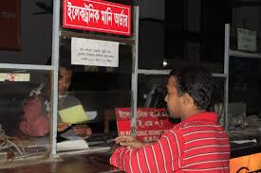
এসো আমরা কয়েকটি ছবি দেখি

Slide 5
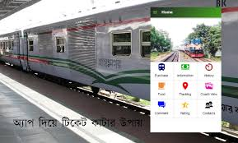

Slide 6
ই- সার্ভিস ও বাংলাদেশ

Slide 7
শিখন ফল
এই পাঠ শেষে শিক্ষার্থীরা----
১) ই-সার্ভিস ধারনাকে সঙ্গায়িত করতে পারবে।
২) ই-সার্ভিস সেবার বৈশিষ্ট্য ব্যাখ্যা করতে পারবে।
৩) কয়েকটি ই-সার্ভিস কার্যক্রমের সংক্ষিপ্ত বর্ণনা করতে পারবে।

Slide 8
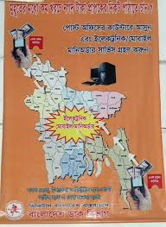
ইলেকট্রনিক পদ্ধতিতে সেবা প্রদান করা

Slide 9
একক কাজ
ই-সেবা কী ?

Slide 10
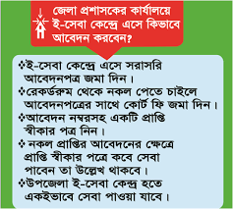
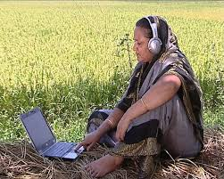
জেলা কার্যালয়ের ই- সেবা
সল্প সময়ে ই -সেবা
কম খরচে ই-সেবা
হয়রানিমুক্ত ই-সেবা

Slide 11
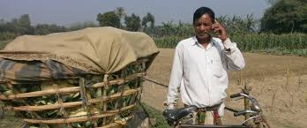
বাংলাদেশ সরকার কর্তৃক কয়েকটি ই-সেবা কার্যক্রম
ই -পূজি

Slide 12
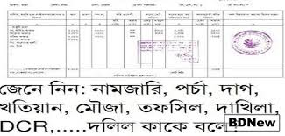
ই- স্বাস্থ্যসেবা
ই- পর্চা সেবা

Slide 13
ইলেকট্রনিক মানি ট্রান্সফার সিস্টেম

Slide 14
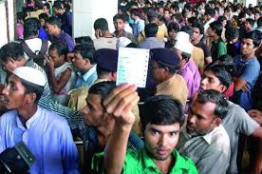
মোবাইল টিকেটিং

Slide 15
দলগত কাজ
ডিজিটাল বাংলাদেশ গঠনে
ই- সার্ভিসের অবদান লিখ ?

Slide 16
মূল্যায়ন
৮ মিনিট
ক) অনলাইনের চিকিৎসা সেবাকে কী বলে?
খ) ই-সার্ভিসের বৈশিষ্ট্যগুলো লিখ ?
গ) বাস ও ট্রেনের টিকেট কীভাবে ক্রয় করা যায়?

Slide 17
বাড়ির কাজ
১)বাংলাদেশের ই সার্ভিস গুলো কী কী ?
২)বাংলাদেশে বিদ্যমান কয়েকটি উল্লেখযোগ্য ই-সার্ভিসসমূহের সুবিধা বর্ণনা কর?

Slide 18
সবাইকে ধন্যবাদ।

